Slide 1
LP VIII – C#
Aula 11

Slide 2
Aula Anterior - Herança
Cria uma nova classe a partir de uma classe existente:
  absorvendo os dados e comportamentos da classe existente; e
  aprimorando-a com novas capacidades.
Adota um relacionamento hierárquico entre classes
Permite melhor organização e reuso de código

Slide 3
Exemplo – Pessoa
Pessoa
PessoaJuridica
PessoaFísica

Slide 4
Superclasse Object
Quando a declaração de classe não estender uma superclasse explicitamente, o .NET configura a superclasse de uma classe como Object.
Alguns de seus métodos:
  Equals - Usado para comparação entre objetos
  Finalize - Realiza operações para liberar o objeto da memória
  ToString - Produz um texto que descreve o objeto instanciado

Slide 5
Exemplo: Classe Pessoa
Para que a classe Pessoa crie seu próprio método ToString( ), é necessário sobrescrever este método já definido na sua classe base Object.
Para isso usamos a palavra override.
Ex.:
public override string ToString()
{
return ("Nome: " + nome + "\n");
}

Slide 6
Pessoa Física e Jurídica
O mesmo pode ser feito para as classes PessoaFisica e PessoaJuridica.
Ex.: Pessoa Física
public override string ToString()
{
return (base.ToString() + "CPF: " + cpf + "\n");
}
Ex.: Pessoa Jurídica
public override string ToString()
{
return (base.ToString() + "CNPJ: " + cnpj + "\n");
}

Slide 7
Classes Festa e Aniversário
Acesso a atributos da classe mãe (Festa):
  base.numPessoas
  Atributo na super classe deve ser protected
Como sobrescrever um método?
  Na classe mãe (Festa):
  public virtual double TotalFesta()
  Na classe filha (Aniversario):
  public override double TotalFesta()

Slide 8
Dúvida...
Reescrever método com mesmo nome é o mesmo Sobrecarga?
Qual a definição de sobrecarga?
O método está sendo redefinido na mesma classe ou numa subclasse?
Não confunda com Polimorfismo

Slide 9
Polimorfismo
Princípio pelo qual várias classes derivadas de uma mesma superclasse podem invocar métodos com:
  a mesma identificação (assinatura)
  mas comportamentos distintos.
Para isso, é necessária a redefinição de métodos com mesma identificação (assinatura)
Porém, não deve ser confundido com o mecanismo de sobrecarga de métodos.

Slide 10
Polimorfismo
“Propriedade de se apresentar sob muitas formas”
Mesmo método chamado (invocado) pode ter diferentes resultados
Depende do tipo do objeto que invocou o método

Slide 11
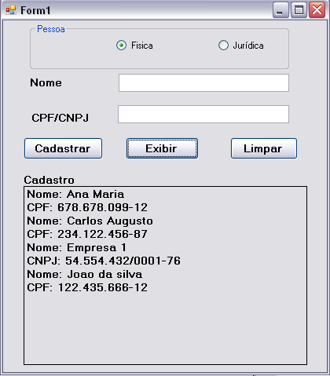
Exemplo: Cadastro de Pessoas
Permite o cadastro de Pessoas Físicas e Jurídicas num mesmo vetor e depois exibe seus dados.
Qual o tipo do vetor???
  Pessoa?
  PessoaFisica?
  Pessoa Jurídica?

Slide 12
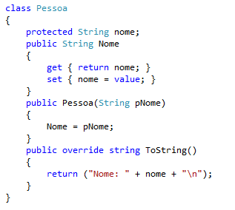
Classe Pessoa

Slide 13
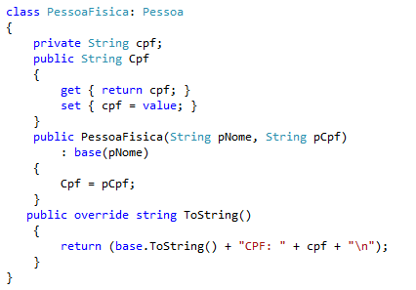
Pessoa Fisica

Slide 14
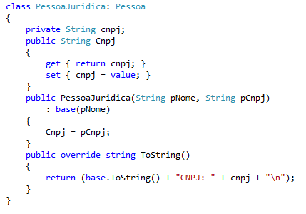
Pessoa Juridica

Slide 15
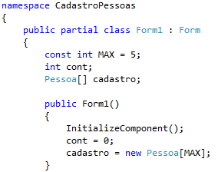
Projeto Cadastro Pessoas
Definindo um vetor de Pessoas e seu tamanho máximo:

Slide 16
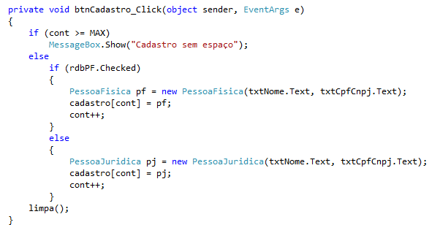
Botão Cadastrar

Slide 17
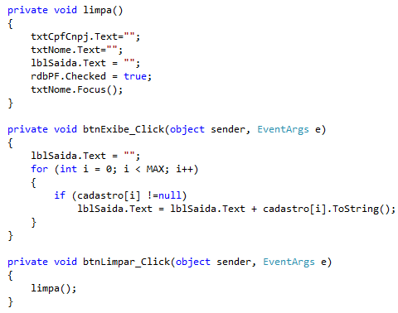
Exibir e Limpar

Slide 18
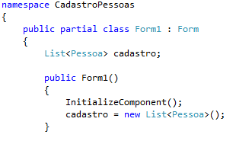
Usando Listas
Definindo uma lista – não tem tamanho máximo:

Slide 19
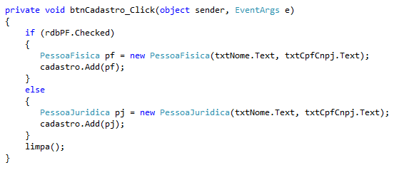
Botão Cadastrar

Slide 20
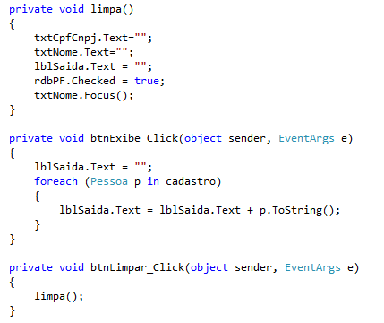
Exibir e Limpar

Slide 21
Atividade 20 – Biblioteca
Publicacao
Livro
Revista

Slide 22
Aplicação Biblioteca
Crie uma aplicação que:
  Cadastre n publicações de qualquer tipo:
    Livro
    Revista
    Outras
  Quando solicitado, exiba o acervo;

Slide 23
Classe Publicação
Atributos:
  autor: String
  titulo: String
  emprestado: boolean
Métodos:
  Publicacao(autor, titulo): instancia com “emprestado = false”
  emprestar()
  devolver()
  getters e setters: autor/ título
  estaEmprestado( )
  toString( )

Slide 24
Classe Livro
Atributos:
  edicao: Inteiro
  isbn: String
Métodos
  Livro(autor, titulo, edicao, isbn)
  getters e setters: edicao/ isbn
  toString()

Slide 25
Classe Revista
Atributos:
  numero: inteiro
  ano: inteiro
Métodos
  Revista(autor, titulo, numero, ano)
  getters e setters: numero/ ano
  toString()

Slide 26
Atividade Extra – Agenda de Festas
Festa
Aniversario

Slide 27
Aplicação Agenda de Eventos
Crie uma aplicação que:
  Cadastre eventos do tipo Festa comum ou Aniversário
  Exiba seus dados e valor total da Festa;

Slide 28
Envio de exercícios
Por favor, enviar para atividadescsharp@yahoo.com.br
Assunto ou Subject: Atividade 20
Identificação de atividades
FATEC – ADS
LP VIII – Prof. Grace – 30/10/2013
Nome: Fulano de Tal – Matricula: xxxxxx-x

Slide 29
Próximas Aulas
06/11 – Acesso a BD
13/11 – Aula de Exercícios
20/11 – FERIADO
27/11 – Prova 2
04/12 – Prova SUB
11/12 – Entrega de notas

